Slide 3
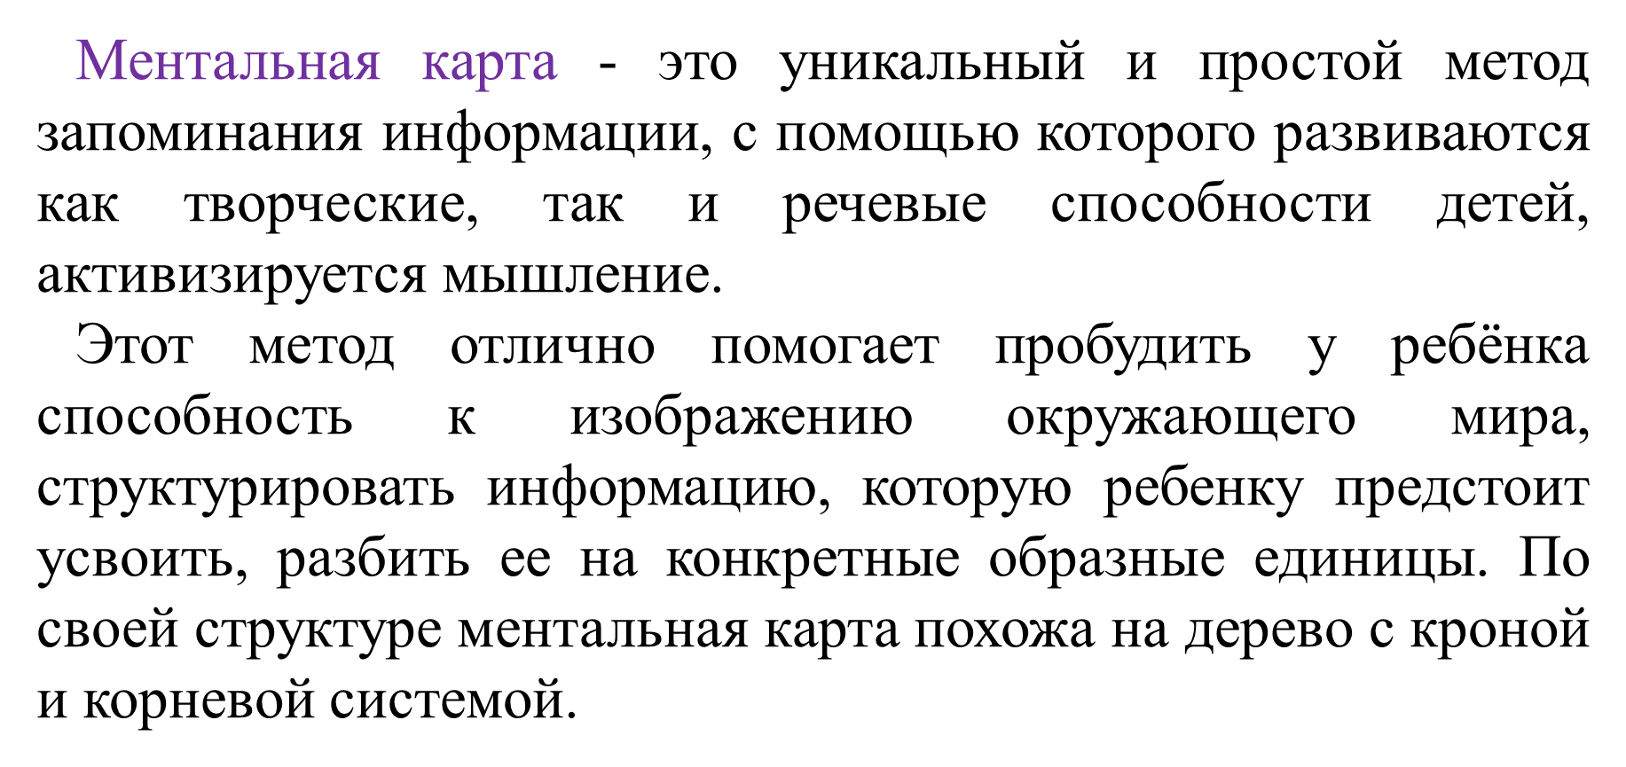

Slide 4
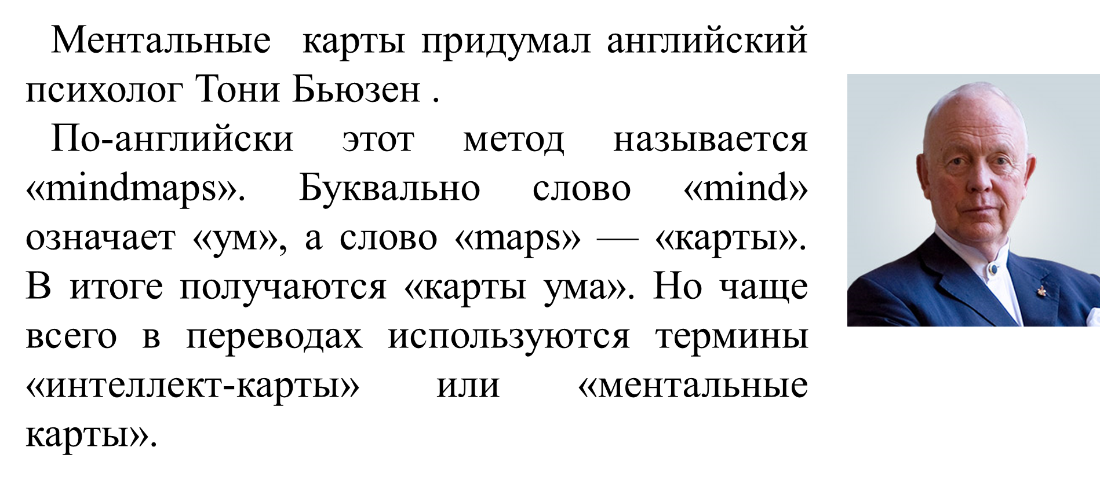

Slide 8
Правила для составления ментальной карты:
Лист располагается горизонтально.
Главная идея (тема) обводится в центре страницы.
Писать надо разборчиво печатными заглавными буквами, используя ручки, краски, карандаши или фломастеры разного цвета.
Наглядность представлена в виде предметов, объектов, рисунков и т.д (материал дети могут приносить сами)
При создании карты используются разные цвета для основных ветвей. Это помогает целостному и структурированному восприятию.
Ключевые слова помещаются на ветвях, расходящихся от центральной темы к основным идеям, раскрывающим смысл центрального изображения и слова.

Slide 9
МУНИЦИПАЛЬНОЕ ДОШКОЛЬНОЕ ОБРАЗОВАТЕЛЬНОЕ УЧРЕЖДЕНИЕ «ДЕТСКИЙ САД «158»
«Использование интелект-карт в проектной деятельности с детьми старшего дошкольного возраста»
Ярославль 2023г.

Slide 10
использование интеллект -карт в образовательном процессе заключается в том, что выделяется основное понятие, от которого потом ответвляются задачи, идеи, отдельные мысли и шаги, необходимые для реализации конкретного проекта или идеи. Точно так же, как и основную, все более мелкие ветви можно делить еще на несколько ветвей-подпунктов.

Slide 11
Ментальные карты – это замечательный инструмент для интенсификации учебного процесса, для формирования ключевых компетенций, для повышения интереса к образовательному процессу.

Slide 12
Коррекционно-образовательные задачи:
Развивать психические функции (внимание, память, мышление);
Стимулировать речевую активность, расширять пассивный и активный словарь, развивать связную речь.
Развивать интересы детей, познавательную активность, любознательность;
Развивать общение и взаимодействие ребенка со взрослыми и сверстниками;
Формировать элементы самостоятельности, целенаправленности и саморегуляции собственных действий;
Развивать воображение и творческую активность;
Развивать мелкую моторику рук;
Развивать предпосылки ценностно-смыслового восприятия и понимания мира природы;
Способствовать реализации самостоятельной творческой деятельности детей.

Slide 13
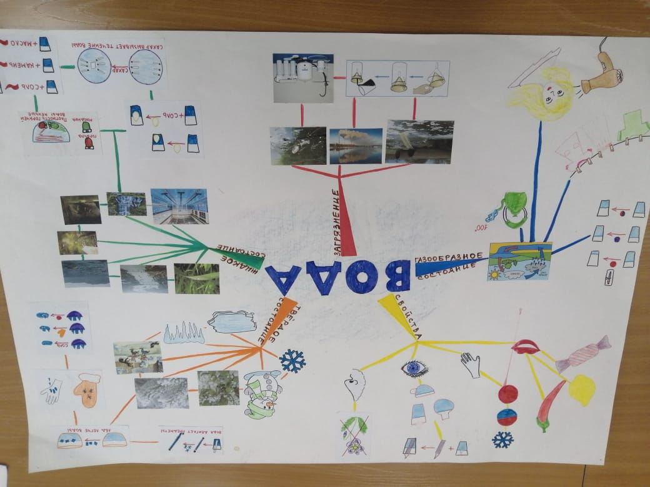

Slide 14
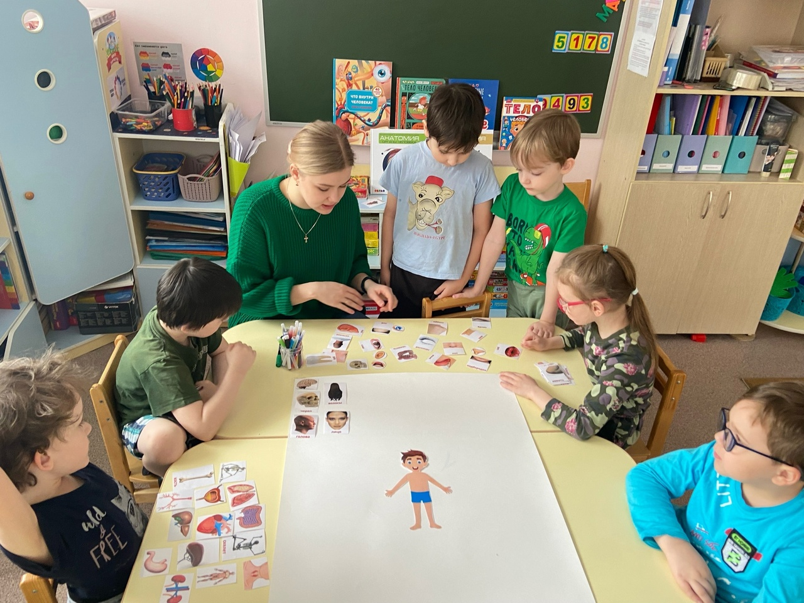

Slide 15
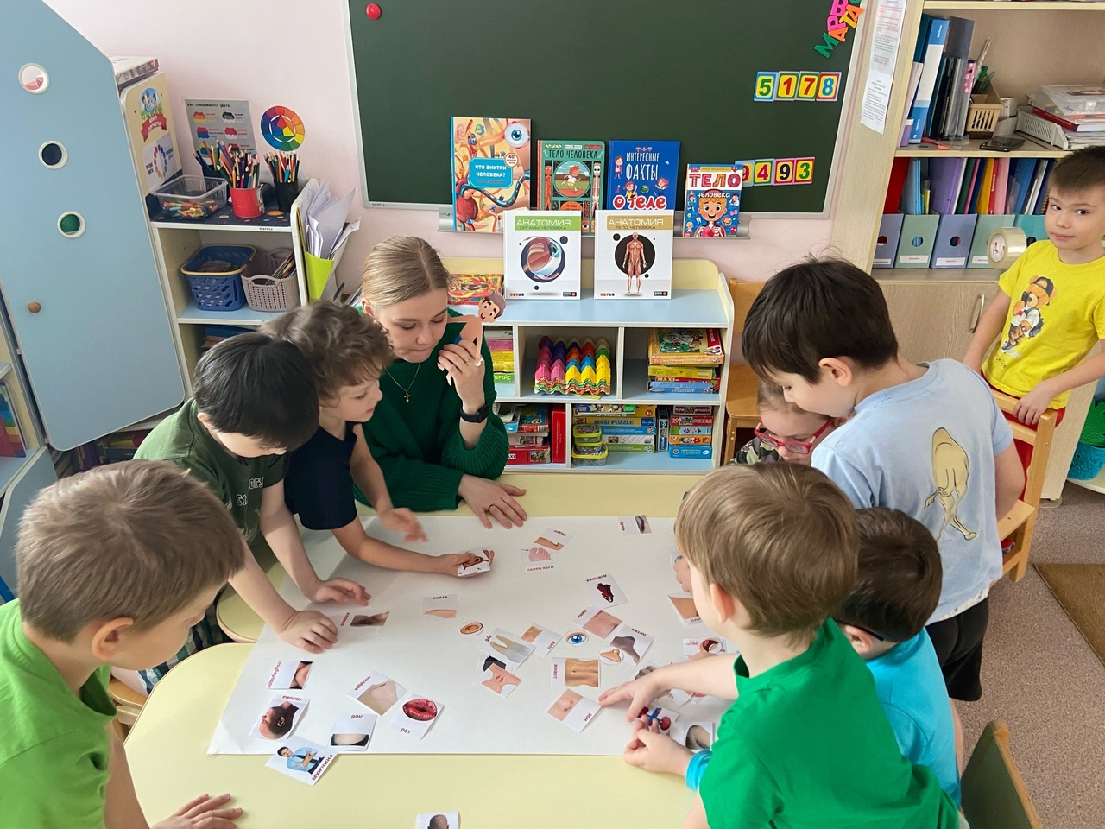
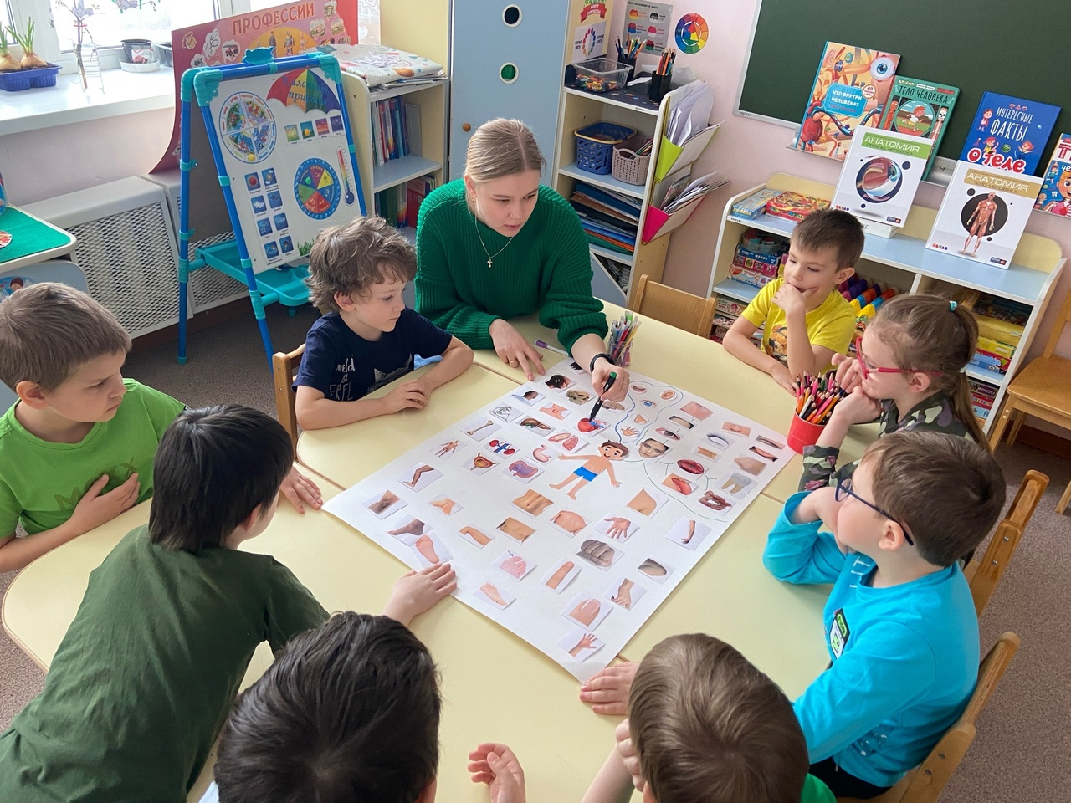

Slide 16
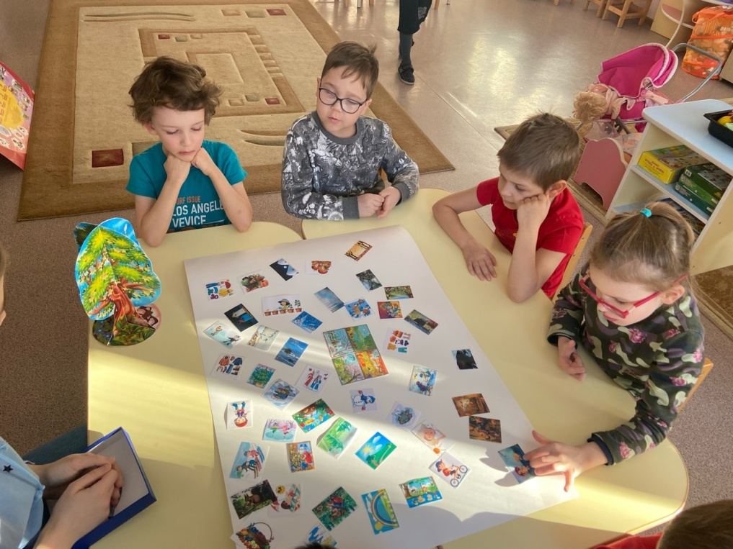
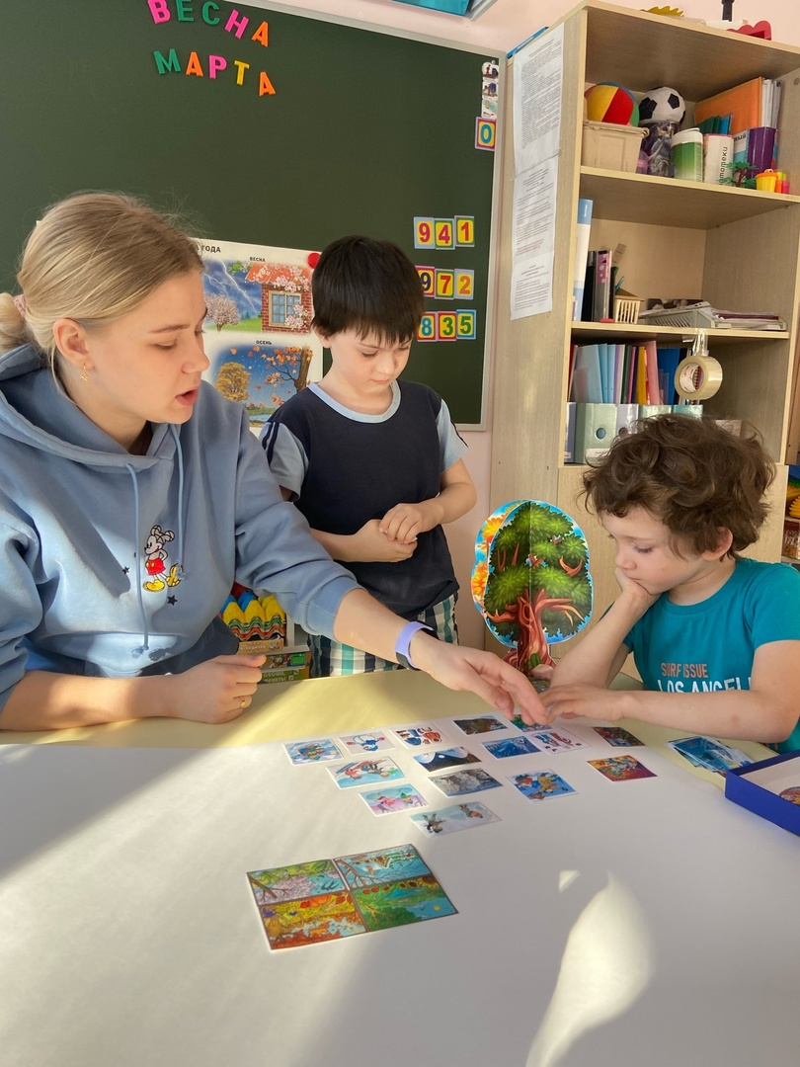
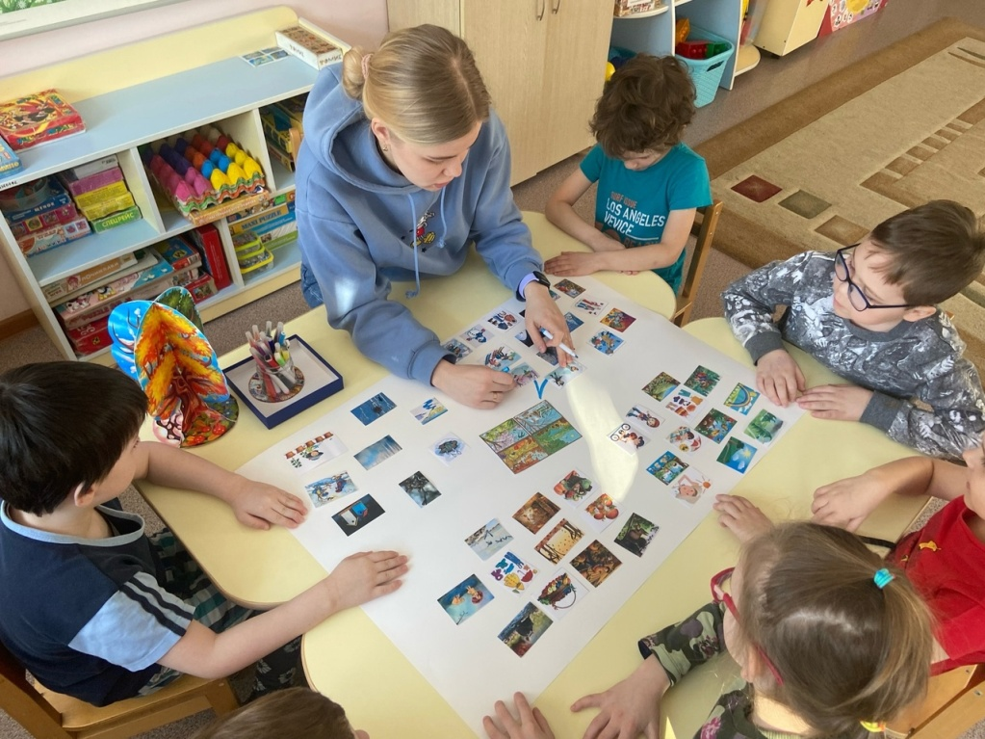

Slide 17
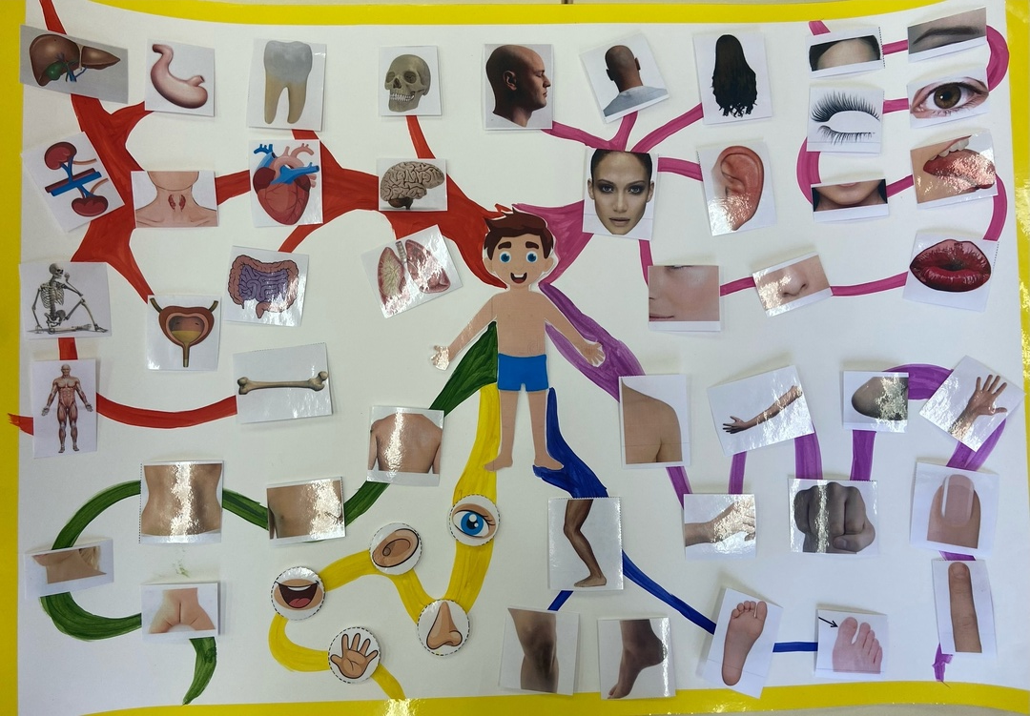

Slide 18
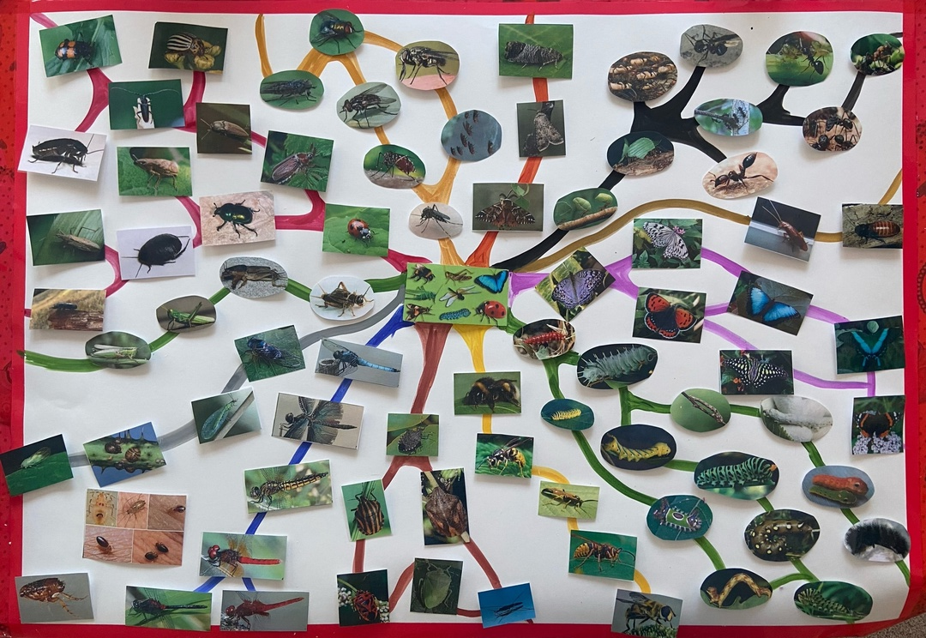

Slide 19
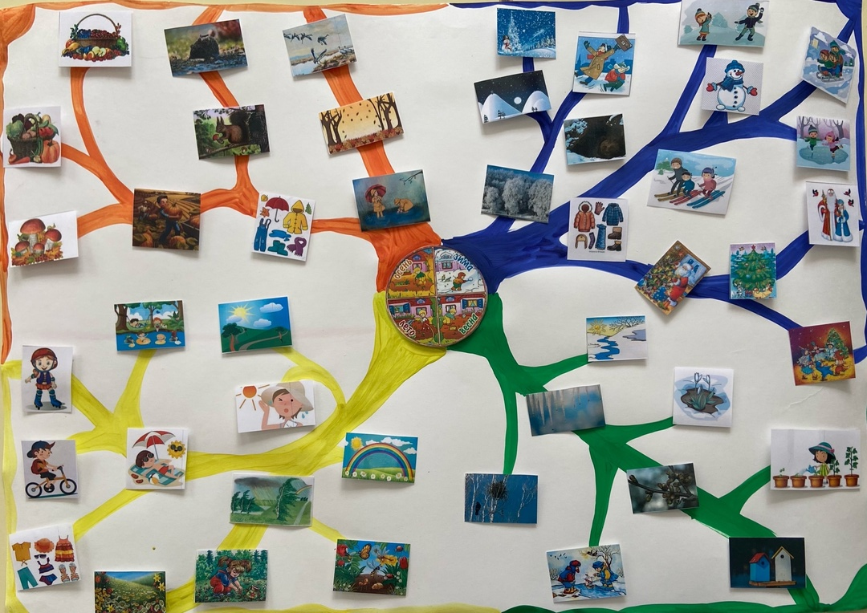

Slide 20
В результате использования метода интеллект - карты у детей повысилась активность, инициативность и самостоятельность в проявлении творчества. Ментальные карты помогают формировать личностные качества, коммуникабельность, способствуют развитию речи, умение самостоятельно развивать интеллект и культурный уровень. По-моему, создание ментальных карт будет эффективным и интересным методом обучения на любом занятии.

Slide 23
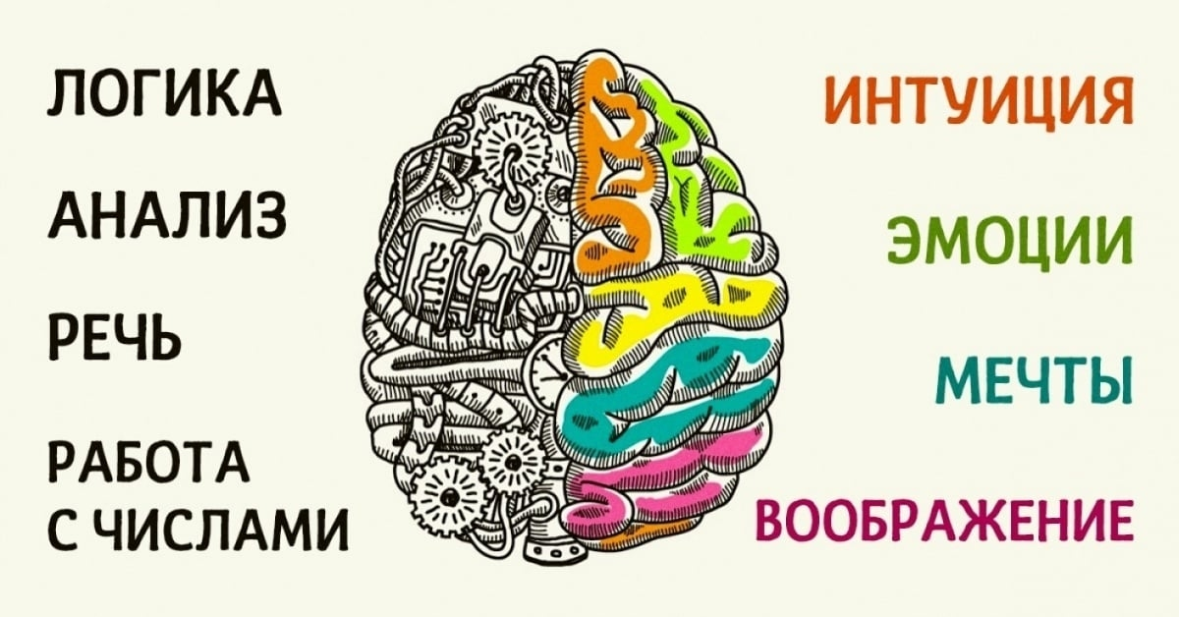

Slide 24
Преимущества карт ума:
Позволяет получать знания и обобщать эти знания
Формирует умение выделять главное, систематизировать и обобщать
Развивает память, мышление, воображение
Способствует концентрации внимания, запоминанию, мышлению, мотивации

Slide 25
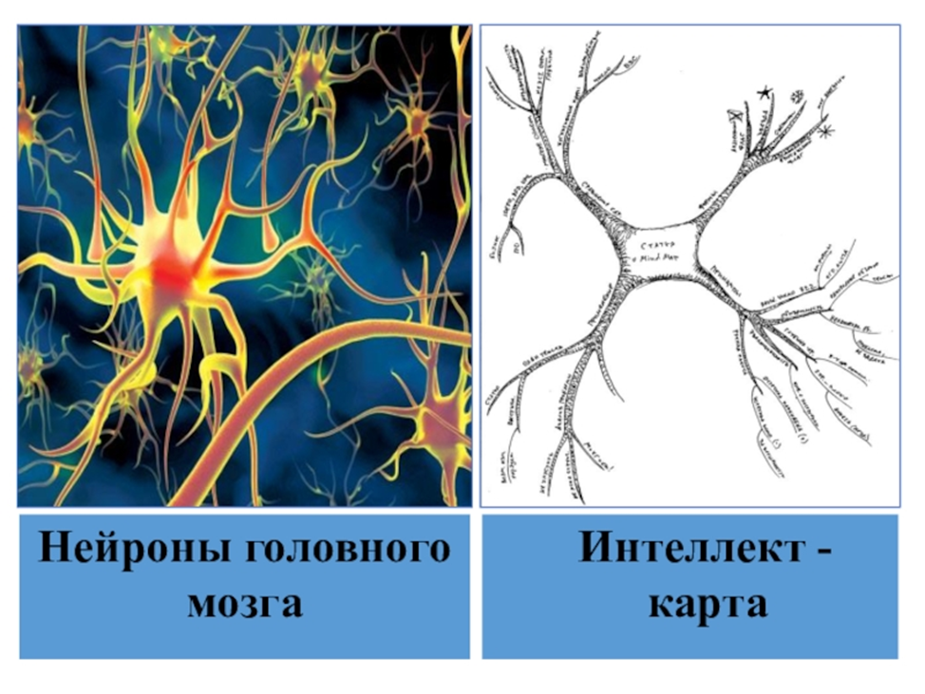

Slide 26
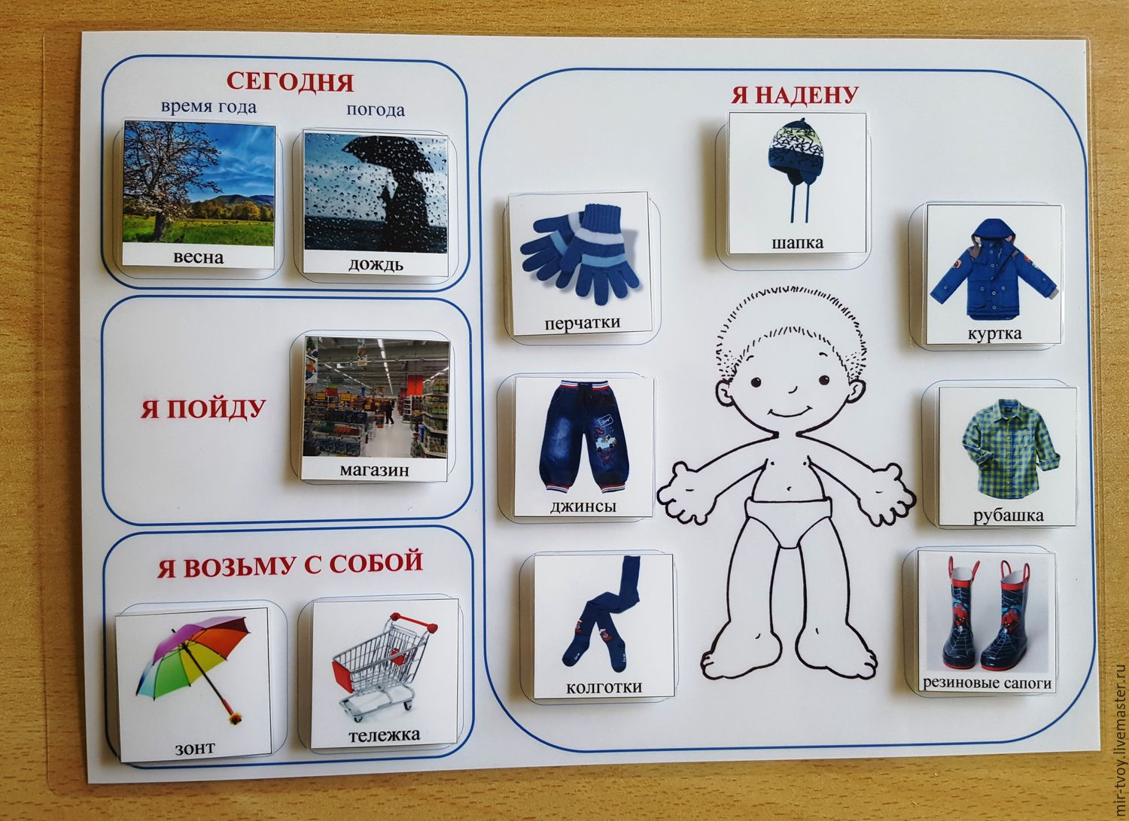
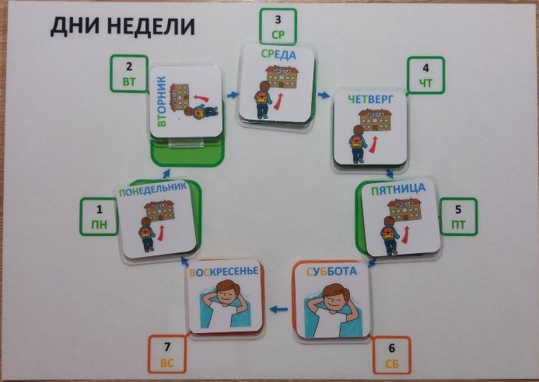

Slide 27
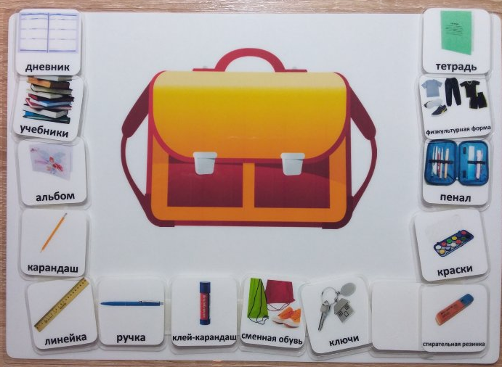
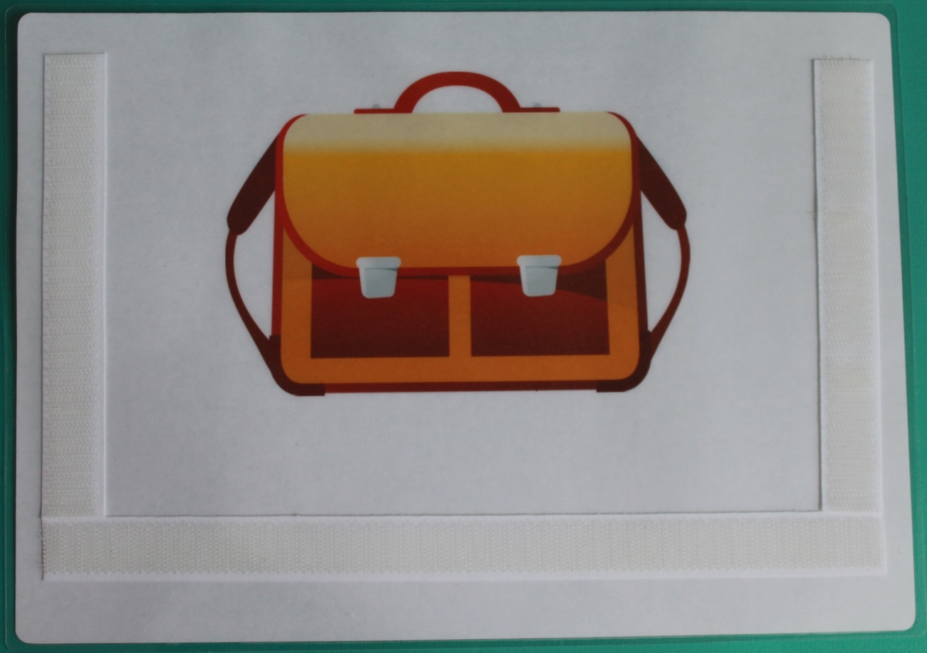

Slide 28
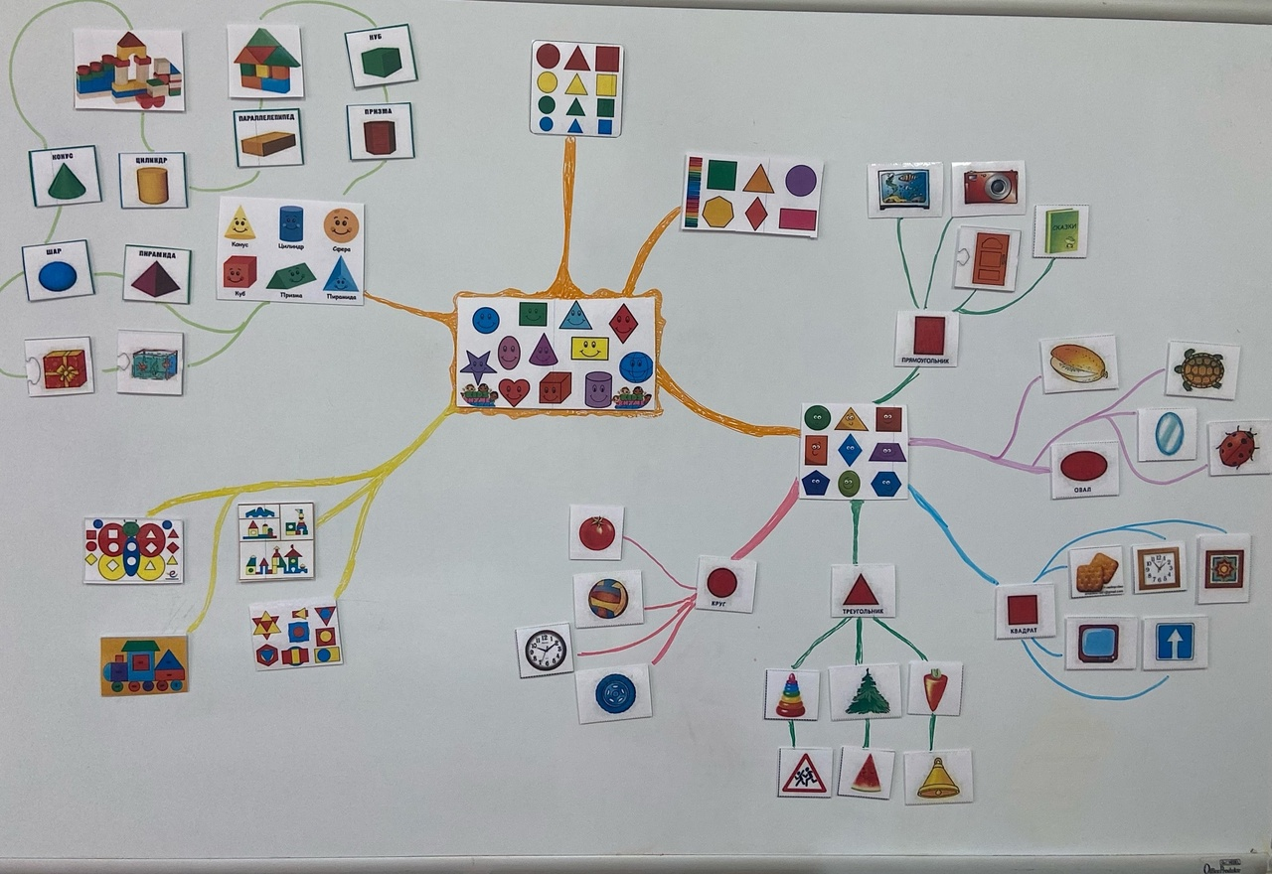

Slide 29
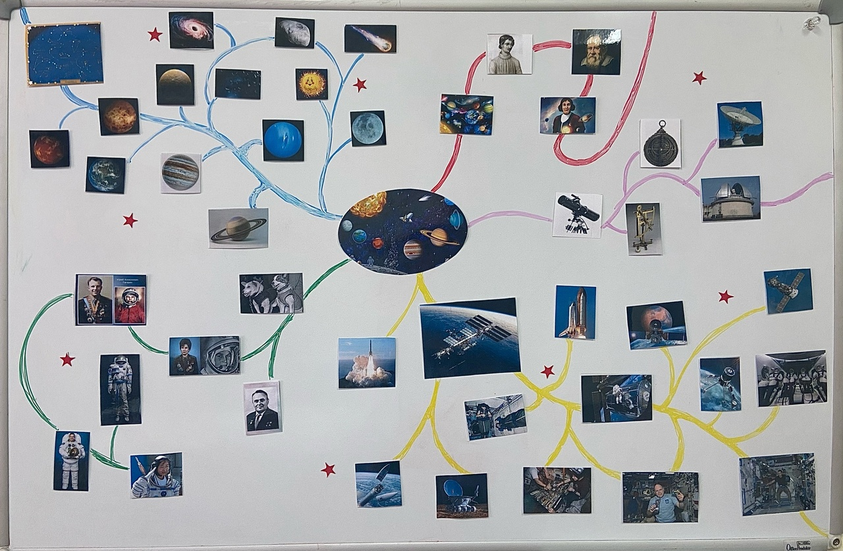

Slide 30
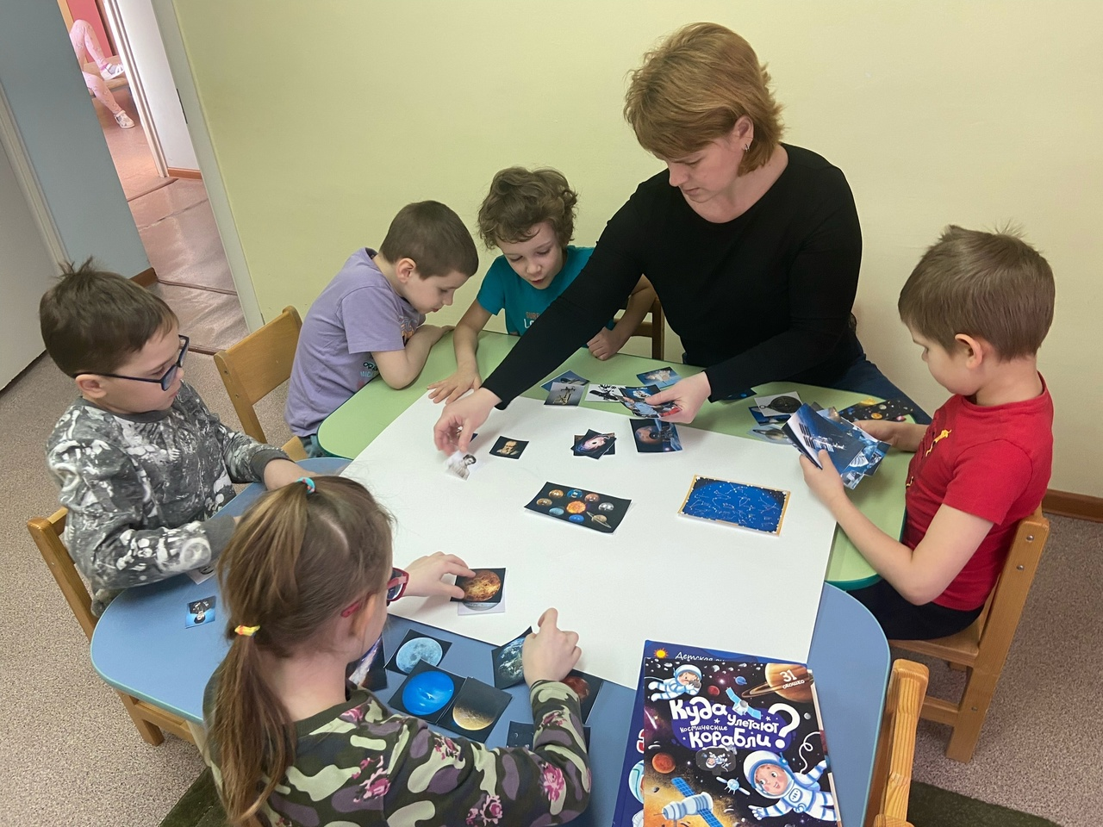
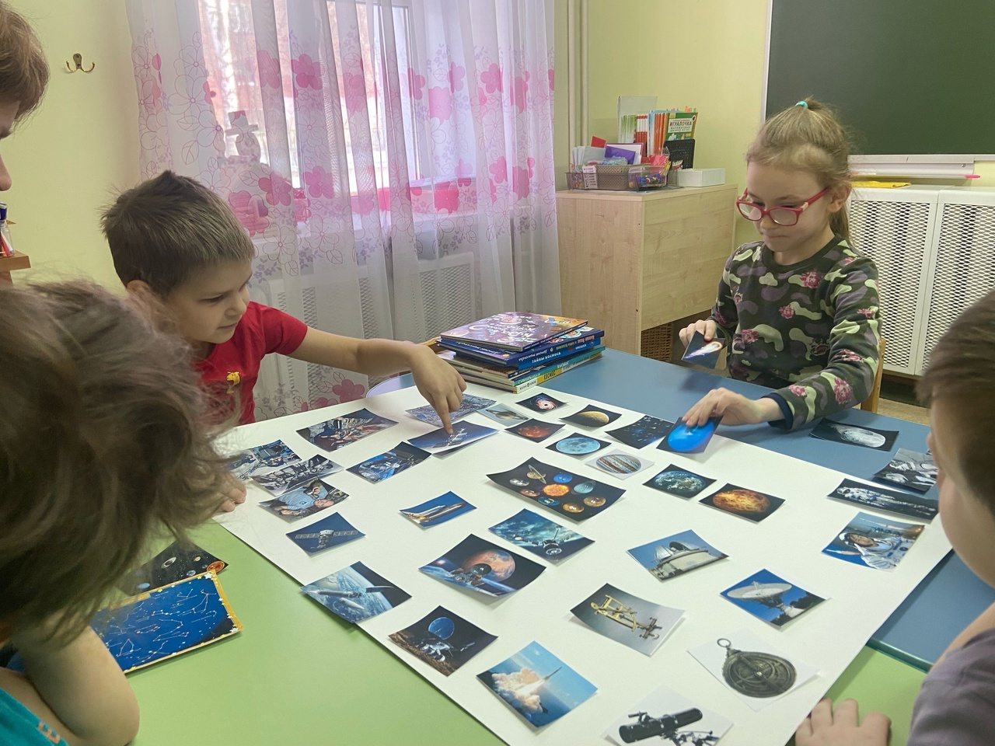

Slide 31
